Slide 1
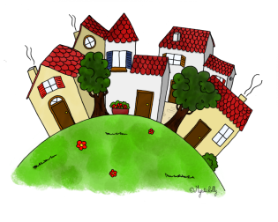
prénom:___________
CE1
Du …../…… AU……/……
Plan de travail n°4–
FRANCAIS
Conjugaison
Grammaire
Orthographe
Vocabulaire
Écriture
MATHEMATIQUES
Numération
Géométrie
Mesures
Opérations
Calcul
Mon travail est tout juste.
Il y a quelques petites erreurs.
Je n’ai pas compris,
on me réexplique.
Signature des parents

